Slide 2

宦海浮沉 乱世抉择
——《短歌行》《归园田居（其一）》对比阅读

Slide 3
一、知作者
曹操
陶渊明
曹操（155—220），字孟德，小名阿瞒，沛国谯（今安徽省亳州市）人。政治军事方面，曹操消灭了众多割据势力，统一了中国北方大部分区域，并实行一系列政策恢复经济生产和社会秩序，奠定了曹魏立国的基础。文学方面，在曹操父子的推动下形成了以三曹（曹操、曹丕、曹植）为代表的建安文学，史称“建安风骨”，在文学史上留下了光辉的一笔。魏朝建立后，曹操被尊为“魏武帝”，庙号“太祖”。事迹见《三国志》卷一本纪。有集三十卷，已散佚。明人辑有《魏武帝集》，今又有《曹操集》。
陶渊明（约 365 年—427 年），字元亮，晚年更名为潜，别号五柳先生，世称靖节先生，浔阳柴桑（今江西九江）人，东晋时期杰出的诗人、散文家，被誉为“隐逸诗人之宗”“田园诗派之鼻祖”。开创了田园诗，代表作有《饮酒》《归园田居》《桃花源记》《五柳先生传》《归去来兮辞》等，共传世诗125首、文12篇，被后人编为《陶渊明集》。

Slide 4
东晋时局动荡，陶渊明从孝武帝太元十八年（393年）首次出仕做官，到义熙二年（406年）彻底告别仕途，其间一共十三年，有“五进五出”的经历：
⑴公元393年，29岁出任江州祭酒，不久辞职；
⑵公元398年，35岁入荆州刺史兼江州刺史桓玄幕，次年冬以母丧辞职；
⑶公元404年，40岁离家，入刘裕幕下任镇军参军，不久隐居；
⑷公元405年，41岁转入建威将军、江州刺史刘敬宣部任建威参军，三月，随刘敬宣离职而离职；
⑸同年秋再度出仕，任彭泽县令，81天后辞职归隐。

Slide 5
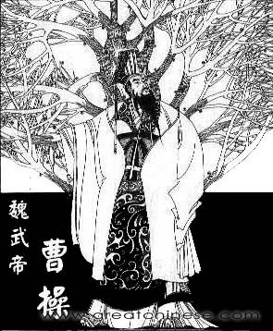
二、读诗歌
短歌行
对酒当歌，人生几何？譬如朝露，去日苦多。
慨当以慷，忧思难忘。何以解忧？惟有杜康。
青青子衿，悠悠我心。但为君故，沉吟至今。
呦呦鹿鸣，食野之苹。我有嘉宾，鼓瑟吹笙。
明明如月，何时可掇？忧从中来，不可断绝。
越陌度阡，枉用相存。契阔谈宴，心念旧恩。
月明星稀，乌鹊南飞。绕树三匝，何枝可依？
山不厌高，海不厌深。周公吐哺，天下归心。

Slide 6
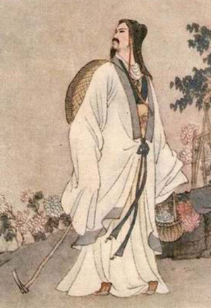
二、读诗歌
归园田居（其一）
少无适俗韵，性本爱丘山。
误落尘网中，一去三十年。
羁鸟恋旧林，池鱼思故渊。
开荒南野际，守拙归园田。
方宅十余亩，草屋八九间。
榆柳荫后檐，桃李罗堂前。
暧暧远人村，依依墟里烟。
狗吠深巷中，鸡鸣桑树颠。
户庭无尘杂，虚室有余闲。
久在樊笼里，复得返自然。

Slide 7
思考：通过诵读，你读出两位诗人对待生活的态度是什么？
忧
归

Slide 8
三、析诗歌
找出“忧”的诗句。
忧
慨当以慷，忧思难忘。
何以解忧？唯有杜康。
忧从中来，不可断绝。

Slide 9
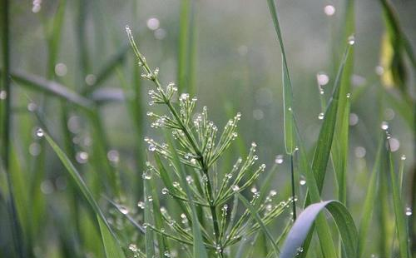
三、析诗歌
添加标题
一忧人生短暂
对酒当歌，人生几何！
譬如朝露，去日苦多。
将人生比作“朝露”，一会儿就干了，极言人生的短促，感叹时光易逝。
比喻

Slide 10
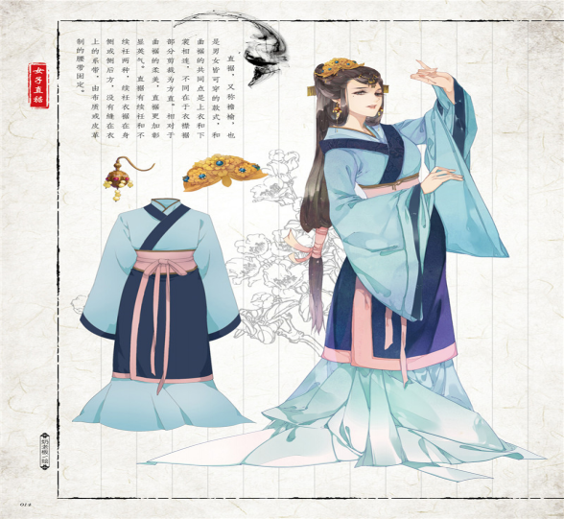
三、析诗歌
添加标题
二忧求贤难得
青青子衿，悠悠我心。
但为君故，沉吟至今。
借《诗经·郑风·子衿》写姑娘思念情人的诗句。原文是“青青子衿，悠悠我心。纵我不往，子宁不嗣音”，意思是你那青青的衣领啊，深深地萦回在我的心里，虽然我不能去找你，你为什么不主动给我回音？这里用来抒发自己对贤士的思念之情，提醒人才主动投靠自己。
用典

Slide 11
用典
所谓“用典”，是指在诗词中通过各种手法，或引用、或化用、或改用前人的成句、故事。
作用：典雅耐读、富于文采
增加内涵容量
咏史以言志或抒情
有据可依，生动形象，含蓄简洁

Slide 12
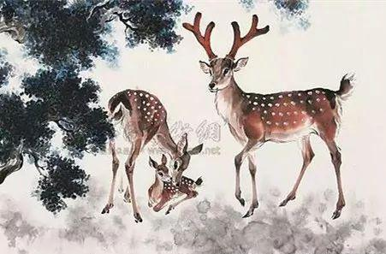
三、析诗歌
添加标题
二忧求贤难得
呦呦鹿鸣，食野之苹。
我有嘉宾，鼓瑟吹笙。
诗人借用《诗经·小雅·鹿鸣》中天子宴请宾客的句子，表明自己礼贤下士的求贤态度。
用典

Slide 13
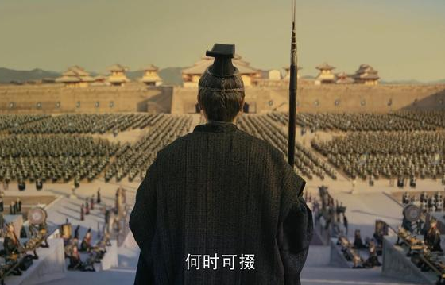
三、析诗歌
添加标题
二忧求贤难得
明明如月,何时可掇?
将贤才比作碧空中的皓月,什么时候才能摘取呢,表现了诗人求贤不得的心情。
比喻、设问

Slide 14
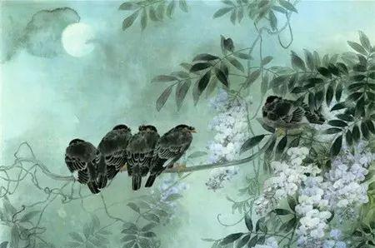
三、析诗歌
添加标题
二忧求贤难得
月明星稀,乌鹊南飞。
绕树三匝,何枝可依?
当时天下大乱、豪杰并起,割据一方的雄主为了发展自己的势力都在想尽办法招揽人才，正所谓“良禽择木而栖,贤才择主而事”。诗人将贤才比作“乌鹊”,写出他们徘徊犹豫不知投靠谁的心态,抒发自己担忧人才投靠他人愁情。
比喻、设问

Slide 15
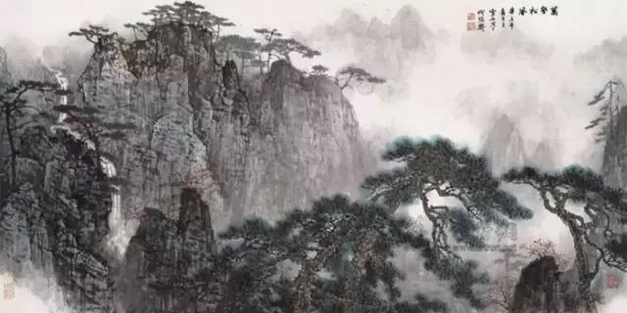
三、析诗歌
添加标题
二忧求贤难得
山不厌高，海不厌深。
诗人借用《管子•形解》中的句子，表明自己就像谦虚的山一样不满足于高，像博大的海一样不满足于深。
用典

Slide 16
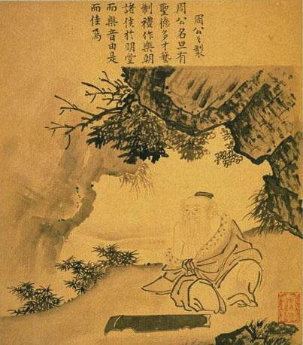
三、析诗歌
添加标题
二忧求贤难得
周公吐哺，天下归心。
借用周公热切殷勤接待贤才的故事，表明自己招纳贤才的热诚。
用典

Slide 17
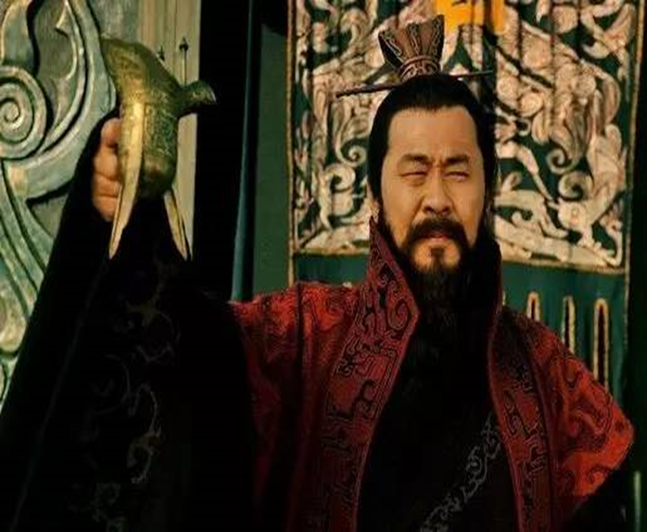
三、析诗歌
小结:
诗歌紧扣一个“忧”字，微吟低徊，娓娓道来：人生之忧，写曹操作为一个诗人的人生短暂之叹；人才之忧，写曹操作为一个能臣的渴求贤才之叹；天下之忧，写曹操作为一个雄主的渴望建功伟业之叹。

Slide 18
三、析诗歌
找出与“归”有关的诗句
开荒南野际，守拙归园田。
归

Slide 19
三、析诗歌
思考：“园田”有什么，作者必须要归向“园田”？
方宅十余亩，草屋八九间。
榆柳荫后檐，桃李罗堂前。
暧暧远人村，依依墟里烟。
狗吠深巷中，鸡鸣桑树颠。
静
近
宁静、闲适、恬淡的田园生活
动
远
手法：白描、以动衬静、远近结合、视听结合、融情于景

Slide 20
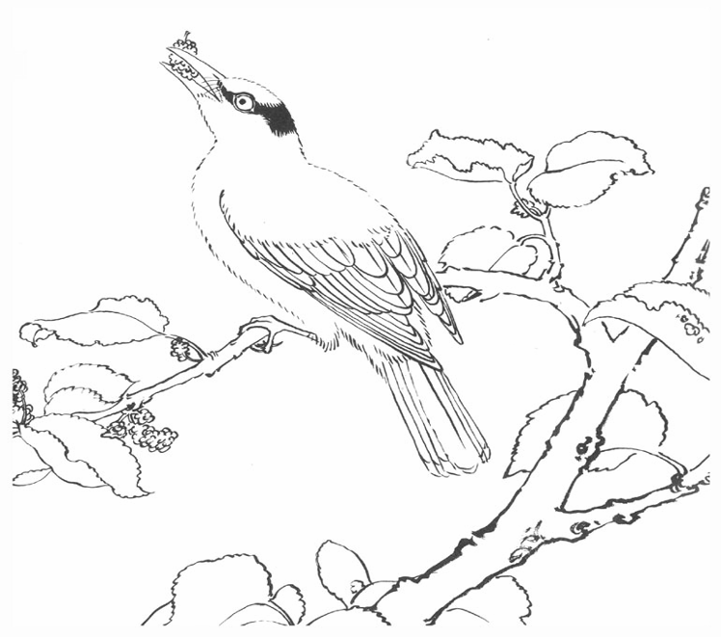
品诗艺
白描：
简笔勾勒，朴实语言，写景叙事，与细节描写相对的艺术手法。
平中见奇，淡而有味。

Slide 21
三、析诗歌
思考：归向“园田”之后，作者的生活如何？
户庭无尘杂，虚室有余闲。久在樊笼里，
复得返自然。
户庭无尘杂，虚室有余闲。久在樊笼里，
复得返自然。
户庭无尘杂，虚室有余闲。久在樊笼里，
复得返自然。

Slide 22
三、析诗歌
思考：“樊笼”指代的是“官场”，诗中还有哪句也是表示这样的意思？
（1）对勾心斗角、尔虞我诈的官场生活的厌恶。
（2）“误落尘网中，一去三十年”，用夸大的数字，说明误入时间之长、痛苦之深，是作者对前半生的摇摆、痴迷表示深沉的悔恨。
误落尘网中，
一去三十年。
“樊笼”“尘网”表现了做这个怎样的情感？

Slide 23
三、析诗歌
思考：作者“归”园田，除了对官场的厌恶，还有其他原因吗？
（1）比喻和拟人。
（2）诗人以“羁鸟”和“池鱼” 自比，自己就像关在笼子中的鸟一样向往自由自在的田园，像养在池塘里的鱼一样渴望闲适恬淡的生活。表达了诗人对田园生活的眷恋与向往之情。
少无适俗韵，
性本爱丘山。
羁鸟恋旧林，
池鱼思故渊。

Slide 24
四、懂背景
建安十三年,曹操率83万大军南下,列阵长江,欲一举荡平孙刘势力。大战前夕,酒宴文武百官,饮至半夜,忽闻乌鹊往南飞鸣而去,曹操感此景而持槊赋诗《短歌行》。此诗格调高远,感情丰富,是诗人内心世界的真实写照。
《短歌行》
在41岁时，为彭泽县令，在官八十余日，逢郡里督邮来县，属吏告诉他应束带接见，他叹道：“我不能为五斗米折腰向乡里小儿。”即日，他便解职而归，从此，他结束了仕隐不定的生活，坚决走向归田的道路。
《归园田居》

Slide 25
五、明抉择
思考：面对人生，他们为何会做出不同的选择？

Slide 26
陶渊明是中国士大夫精神上的一个归宿，许多士大夫在仕途上失意以后，或厌倦了官场的时候，往往回归到陶渊明，从他身上寻找新的人生价值，并借以安慰自己。白居易、苏轼、陆游、辛弃疾等莫不如此。于是，不为五斗米折腰也就成了中国士大夫精神世界的一座堡垒，用以保护自己出处选择的自由。而平淡自然也就成了他们心目中高尚的艺术境地。
——袁行霈主编《中国文学史》

